Slide 1

Требования к маркировке
ягодной продукции
Валентина Хромова
руководитель направления маркетинговых коммуникаций
ИА FruitNews

Slide 2

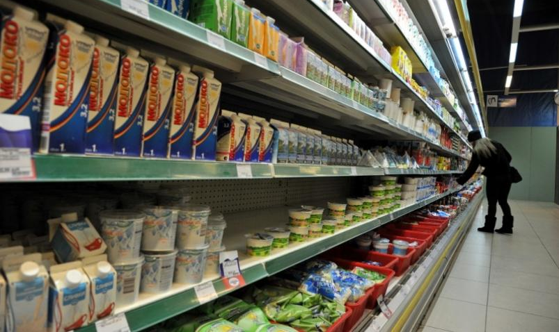
Маркировка продукции
товаров соответствуют маркировке и требованиям технических регламентов
товаров имеют
нарушения обязательных требований безопасности или фальсифицированы
В том числе:
56% – фальсификация/
обман потребителей
20% – нарушение требований
безопасности (ТР ТС)
До 20% – нарушения требований
к маркировке
*Данные компании Росконтроль

Slide 3

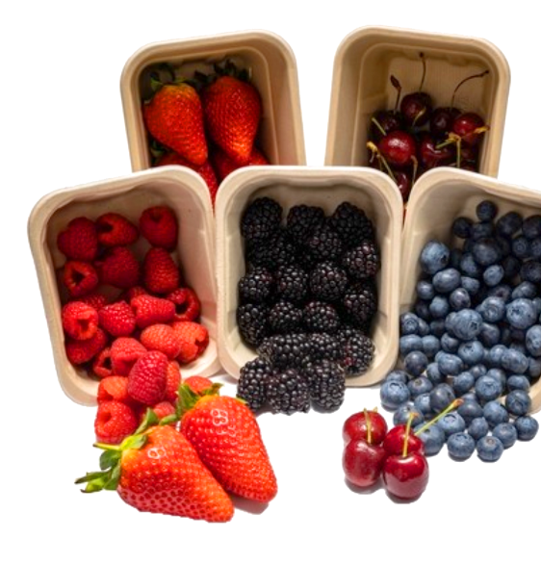
Обязательная маркировка
Ягоды сушеные,
ягоды замороженные, варенье из ягод
должны содержать в маркировке:
  Наименование
  Состав (состав свежих ягод указывать не требуется)
  Сорт
  Количество
  Дату изготовления
  Срок годности
  Условия хранения
  Сведения об изготовителе
  Рекомендации и(или) ограничения по использованию
  Показатели пищевой ценности
  Сведения о наличии ГМО
  Сведения о ГОСТ/ТУ
  Единый знак обращения на рынке ЕАС
В соответствии с ТР ТС 022/2011

Slide 4



Обязательная маркировка
Информирование о материале упаковки
Маркировка назначения упаковки
Маркировка упаковки петлей Мебиуса
Информирование о материале упаковки
http://docs.cntd.ru/document/902299529
В соответствии с ТР ТС 005/2011

Slide 5




Добровольная маркировка
Информация об отличительных
признаках пищевой продукции
Заявления производятся
на добровольной основе
Должны
быть доказательными
Не отменяют обязательную маркировку

Slide 6

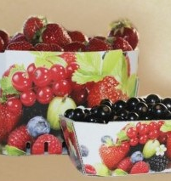
Наиболее частые ошибки при нанесении маркировки
Название и изображения на упаковке не должны содержать ингредиенты, которые не входят
в состав продукции
Название может быть дополнено придуманным (фантазийным) названием
Придуманное название должно быть включено в наименование и расположено в непосредственной близости от него
Должна присутствовать надпись
«Изображение является элементом дизайна»

Slide 7
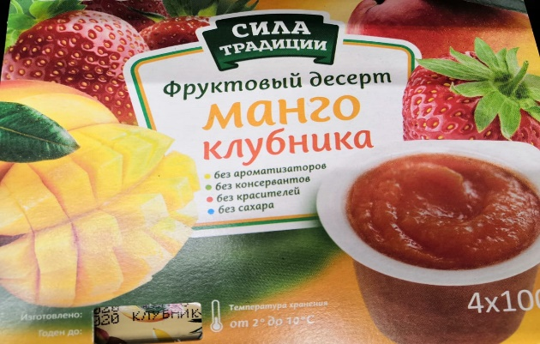
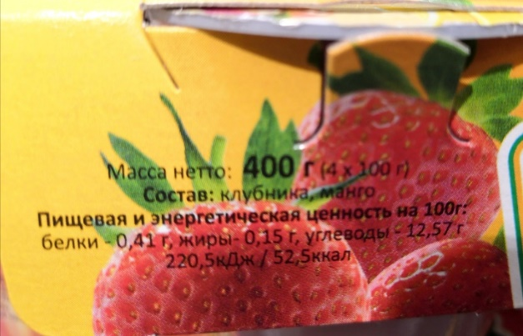
Наиболее частые ошибки при нанесении маркировки
В составе должны быть прописаны
все компоненты продукта и каждый компонент
должен быть раскрыт, если он является многокомпонентным.

Slide 8

Несоответствие значений БЖУ указанных на упаковке.
Наиболее частые ошибки
при нанесении маркировки
Иногда фактические значения БЖУ растительного происхождения являются приблизительными(зависит от партии)
Некоторые изготовители, чтобы избежать претензий прописывают такую фразу: «Вариабельность для макрокомпонентов( белков, жиров, углеводов) с учетом ошибки метода определения составляет 20-52%, в среднем 24% ,что согласуется с данными справочных таблиц химического состава и калорийности российских продуктов (Под.ред. Скурихина И.М., Тутельяна В.А,). Это обусловлено биологической изменчивостью сырья растительного и животного происхождения»

Slide 9

Отклонения по массе нетто
Наиболее частые ошибки
при нанесении маркировки
Отклонения по массе нетто установлены в ГОСТ 8.579-2002 (ГСИ)
С помощью таблицы, зная массу нетто своего продукта можно рассчитать предельно допустимые отклонения по массе нетто
http://docs.cntd.ru/document/1200036324

Slide 10
Неправильное указание адреса
Наиболее частые ошибки
при нанесении маркировки
Обязательным является указание как юридического, так и фактического адреса производителя.
Дополнительно указывается:
Адрес производства (если отличается от адреса изготовителя)
Адрес упаковщика (если и упаковка осуществляется не в месте изготовления)
Импортёр (указывается для всей импортируемой продукции
Уполномоченное лицо (указывается только в случае его наличия)
10

Slide 11

Сведения о ГМО
Наиболее частые ошибки
при нанесении маркировки
Сведения
о ГМО не указываются, если изготовитель
при производстве пищевой продукции не использовал ГМО
Непреднамеренное содержание ГМО менее 0,9% и требует маркировки.
Если продукт содержит ГМО, обязательное вынесение
этой информации на упаковку!
11

Slide 12
Шрифты
Наиболее частые ошибки
при нанесении маркировки
Строчные буквы
не менее 2 мм:
  Наименование продукции
  Количество продукции
  Дата изготовления (цифры)
  Срок годности цифры
  или описание
Строчные буквы
не менее 0,8 мм
  Остальной информации
Голубика 2 мм
Масса нетто 250 г 2 мм
Дата изготовления и 2 мм упаковывания:
27.02.2020
Срок годности:14 суток 2 мм
Размер знака ЕАС
не менее 5*5 мм
В соответствии с ТР ТС 0220/2011
12

Slide 13

Уголовная ответственность
Производство, приобретение, хранение, перевозка или сбыт продовольственных товаров без маркировки грозит штрафом
до 300 000 рублей
В крупных размеров
до 400 000 рублей
Особо крупных размеров
1 500 000 рублей
Лишением свободы
от 3 до 6 лет
УК РФ Ст. 171.1
13

Slide 14
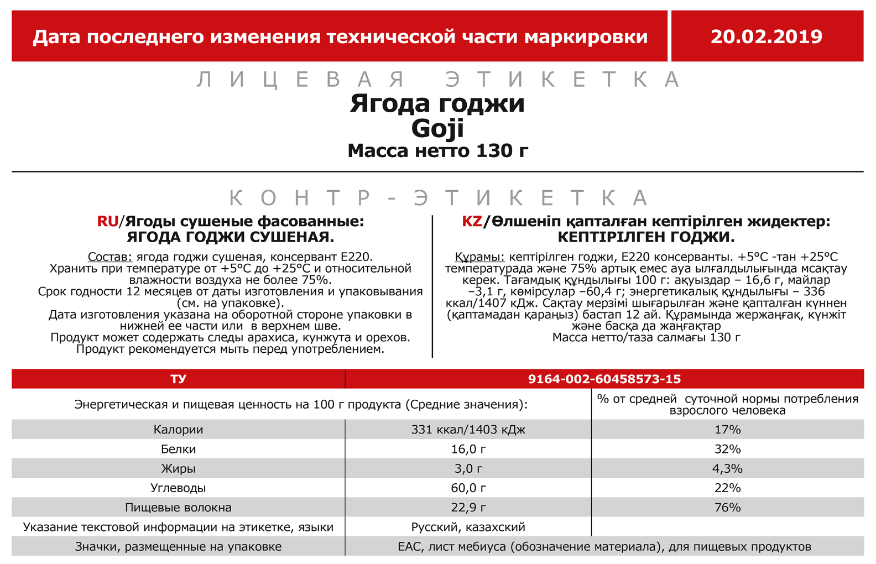
Карточка продукта (образец)

Slide 15

Благодарю за внимание!
Вопросы?
Валентина Хромова
руководитель направления маркетинговых коммуникаций ИА FruitNews
Моб. тел.: +7 925 853 8251
E-mail: khromova@fruitnews.ru
15

